Slide 1

Hệ Thống Sổ Liên Lạc
Điện Tử
GVHD: TS Huỳnh Quốc Bảo

Slide 2
Sinh Viên Thực Hiện
Trần Lê Minh Hoàng - 1711061066 - 17DTHB2
Vũ Hoàng Phong - 1711060251 - 17DTHA3
Trần Xuân Trường - 1711061367 - 17DTHB2

Slide 3
Nội Dung
Giới Thiệu
Khảo Sát Phân Tích Hệ Thống
Các Mảng Hệ Thống
Demo

Slide 4
Giới thiệu chung
Giới thiệu đề tài:
Khoảng cách giữa nhà trường và phụ huynh luôn là mối quan tâm của cả nhà trường và cả phụ huynh
SỔ LIÊN LẠC ĐIỆN TỬ sẽ là cầu nối mối quan hệ giữa nhà trường và phụ huynh học sinh
Sổ liên lạc điện tử chính là biện pháp nâng cao chất lượng dạy và học, kết nối giữa gia đình và nhà trường và cung cấp nhiều tính năng quản lý rõ ràng, chính xác.

Slide 5
Giới thiệu chung
Giới thiệu đề tài:
Mục đích của đề tài
Tăng hiệu quả phối hợp giữa nhà trường và gia đình trong giáo dục sinh viên
Cung cấp các thông tin cần thiết về học tập, sinh hoạt và các hoạt động khác của học sinh
Giúp phụ huynh nắm bắt được thông tin học tập, đạo đức của con em mình tại trường Nhanh chóng– Chính xác - Kịp thời.

Slide 6
Khảo sát phân tích yêu cầu
Thêm thanh toán online cho hệ thống
Botchat tự động trả lời
Dùng AI để sắp xếp TKB cho hệ thống

Slide 7
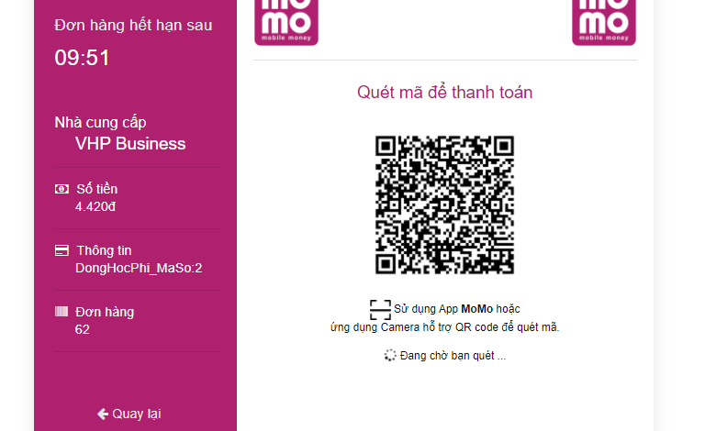
Web Hệ Thống
Thanh toán MoMo online
http://solienlac-us.tk

Slide 8
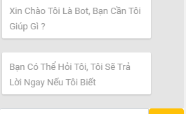
Web Hệ Thống
Tương tác giữa phụ huynh với nhà trường
Bot tự động trả lời
http://solienlac-us.tk

Slide 9
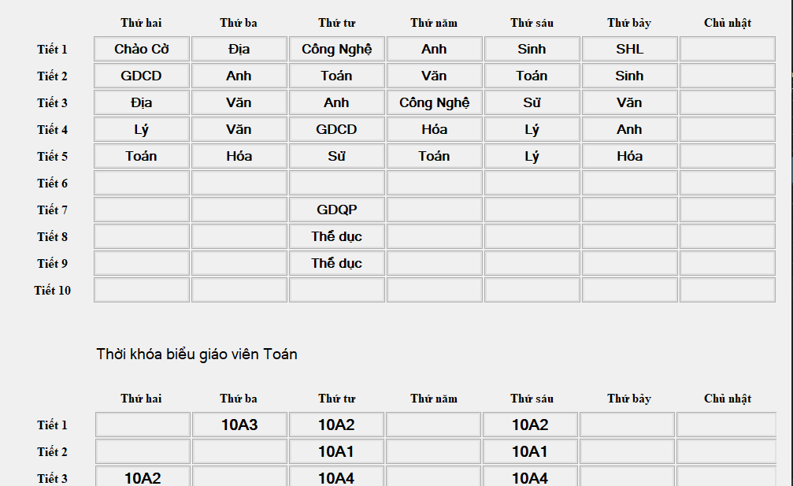
WinDowForm Hệ Thống
AI tự động sắp xếp lịch học
http://solienlac-us.tk

Slide 10
Demo

Slide 11
Cám Ơn Thầy Cô Đã Theo Dõi
THE END

